Slide 1
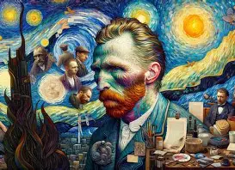
Van Gogh
Στεφανία Κωνσταντέλλη, Ιωάννα Λαδά, Σοφία Γιαννή, Θεοδώρα Μαντά

Slide 2
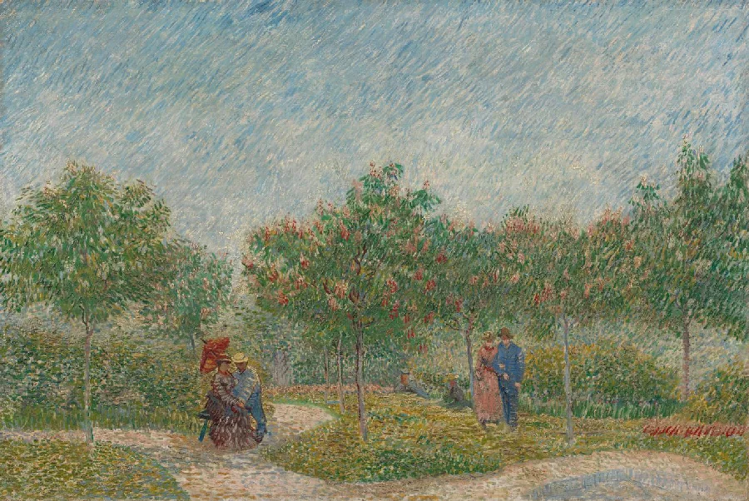
Placeholder Title 01
Κήπος με ζευγάρια που συζητάνε: Πλατεία Saint-Pierre

Slide 3
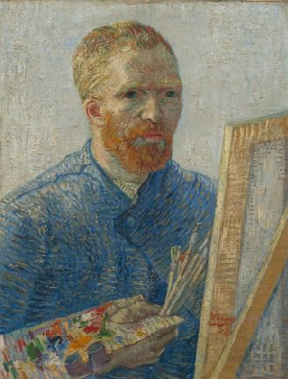
Αυτοπροσωπογραφία ως ζωγράφος

Slide 4
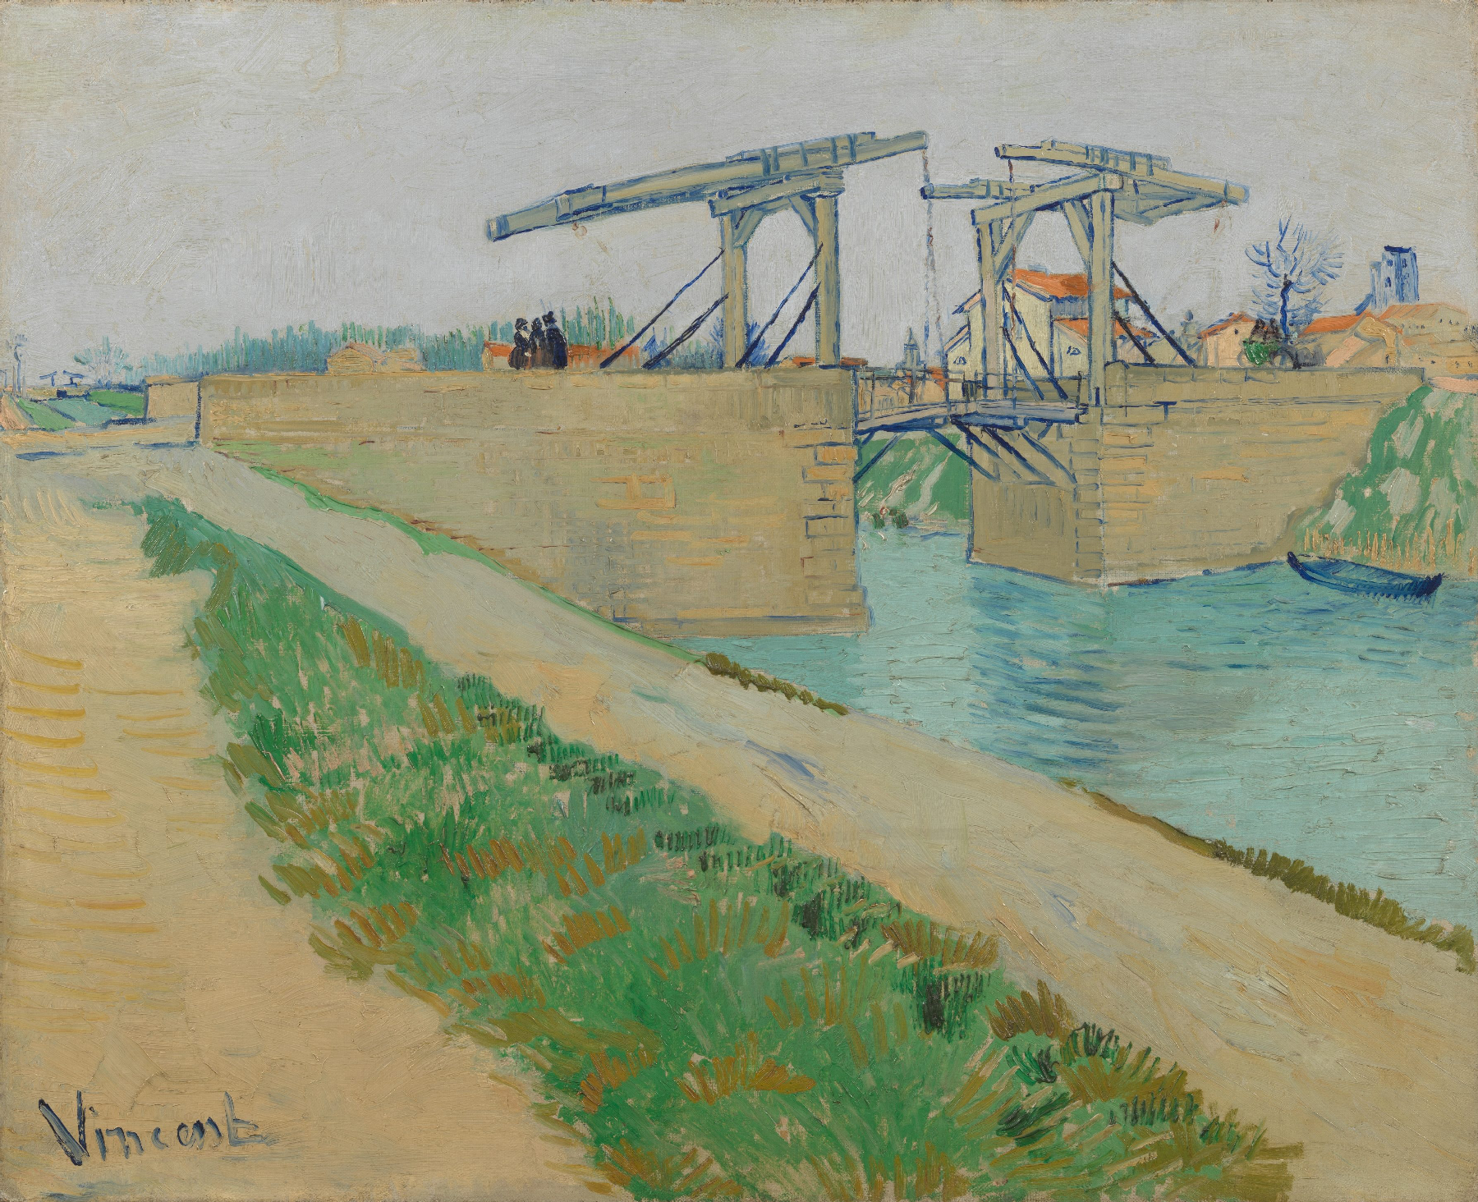
Placeholder Title 0
Η Γέφυρα Λανγκλουά

Slide 5
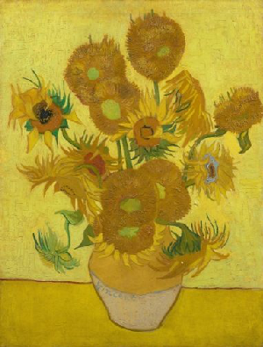
Placeholder Title 03
Ηλιοτρόπια

Slide 6
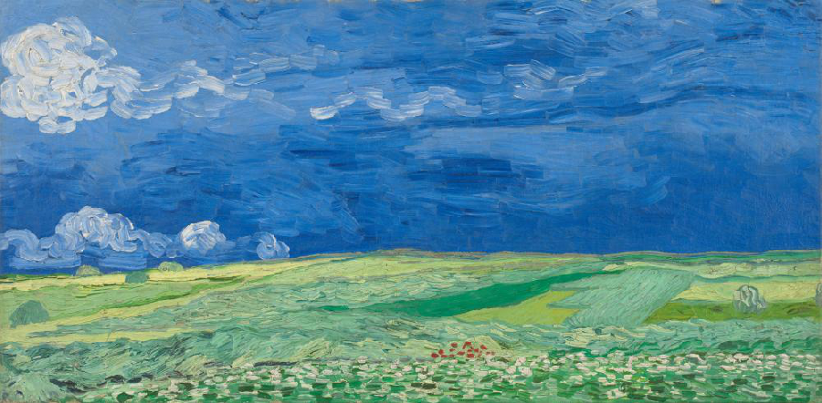
Placeholder Title 04
Χωράφι με σιτάρι κάτω από καταιγίδες

Slide 7
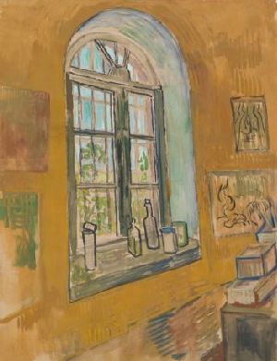
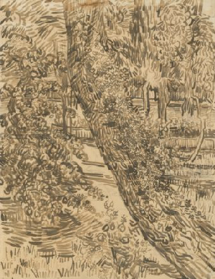
Placeholder Title 06
Παράθυρο στο στούντιο
Δέντρο με κισσό στον κήπο του ασύλου

Slide 8

Thanks for watching

